Slide 1
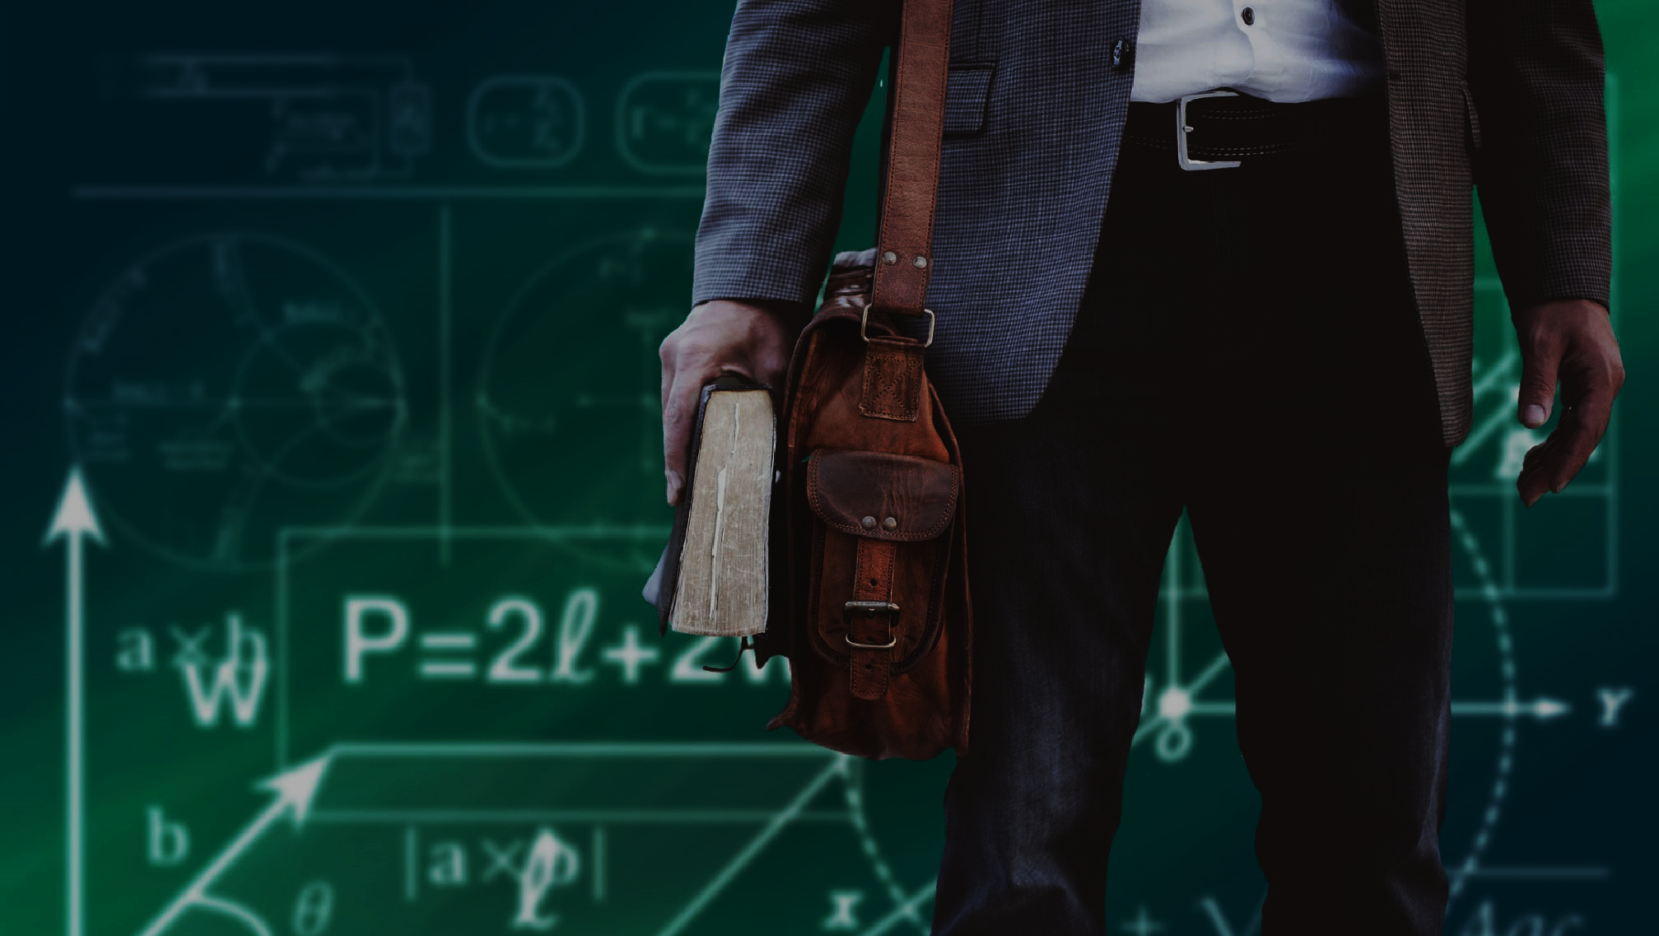
PRIMERA PREVIA
Melany Jaramillo Murillo

Slide 2
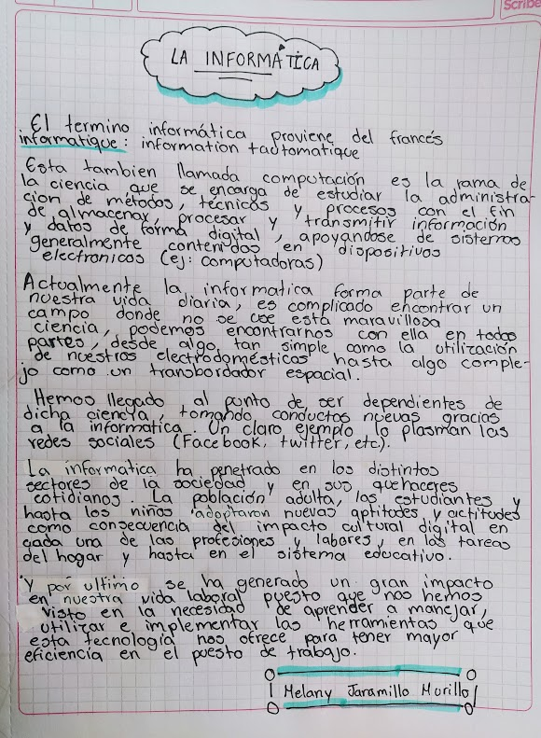
TAREA A MANO (INFORMATICA)
En la primera tarea se realizo un pequeño resumen a pulso sobre que representa la informática.

Slide 3
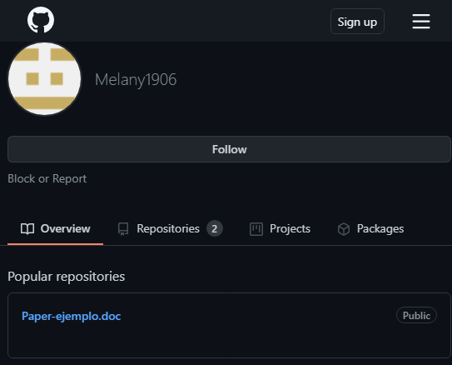

USUARIO DE GITHUB
En la segunda entrega se realiza la creación de un usuario en la plataforma GitHub.

Slide 4
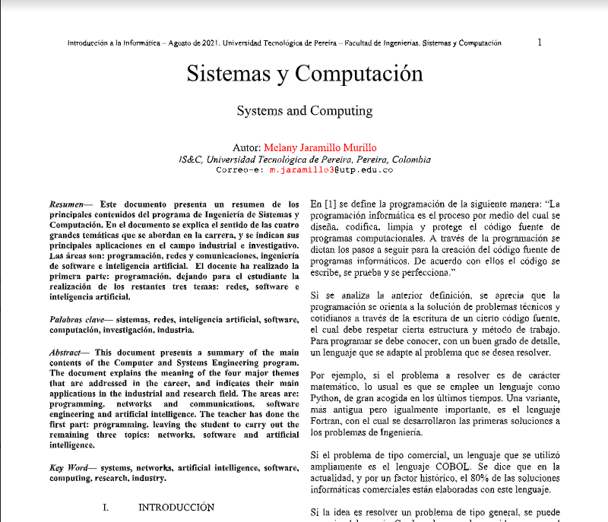
PAPER EJEMPLO
En la tercera entrega se realiza un Paper, en el cual hablamos de redes y comunicaciones e inteligencia artificial.

Slide 5
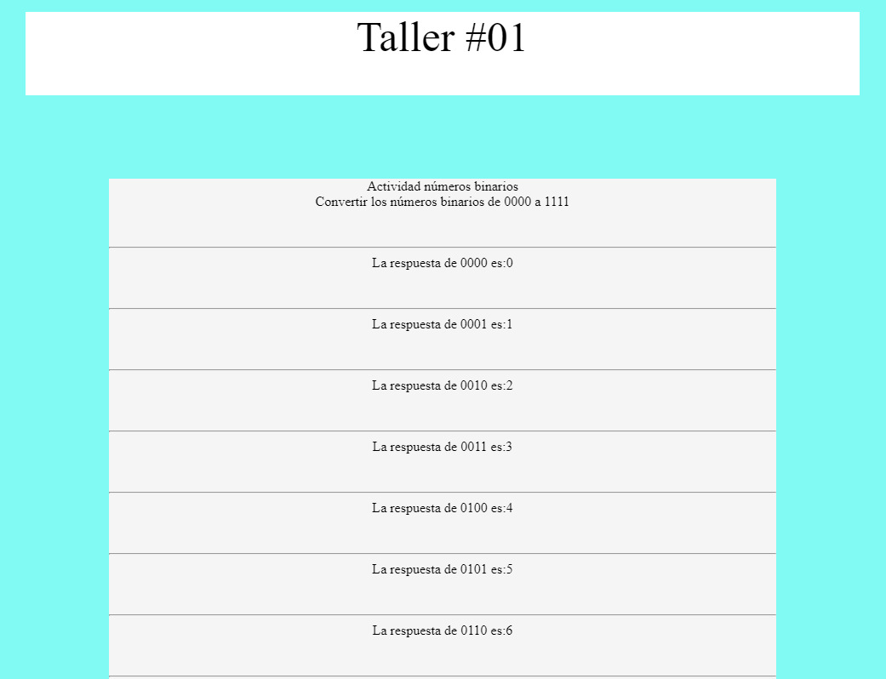
HTML Y JS
En la cuarta entrega se realiza una pagina usando HTML y JS en la cual mostramos el resultados de los números binarios del 0000 al 1111.

Slide 6
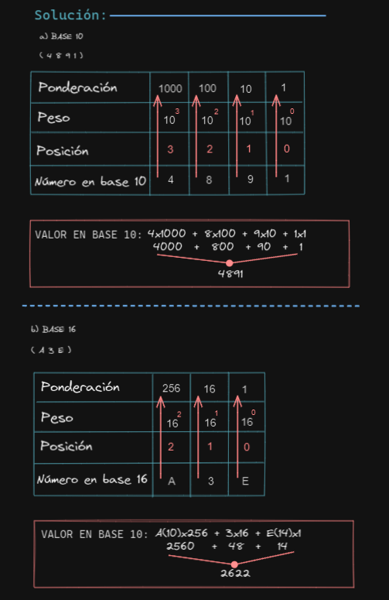
CONVERSIONES NUMERICAS
En la quinta entrega conocimos Excalidraw y realizamos una pequeña actvididad de conversión númerica.

Slide 7
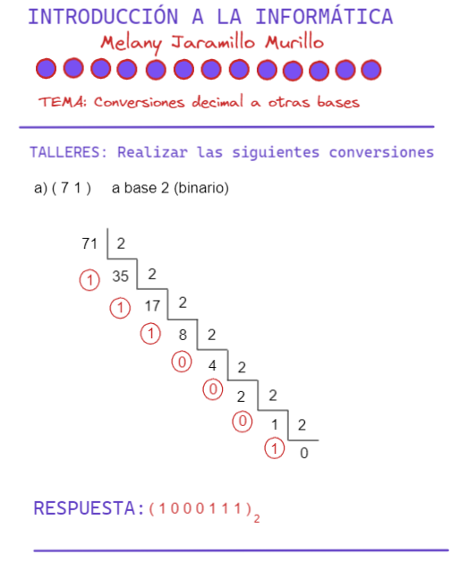
CONVERSIONES NUMERICAS P-2
En la sexta entrega utilizamos Excalidraw y realizamos otra actividad acerca de conversión de numeros, esta vez estamos transformando de base 16 a base 2.

Slide 8
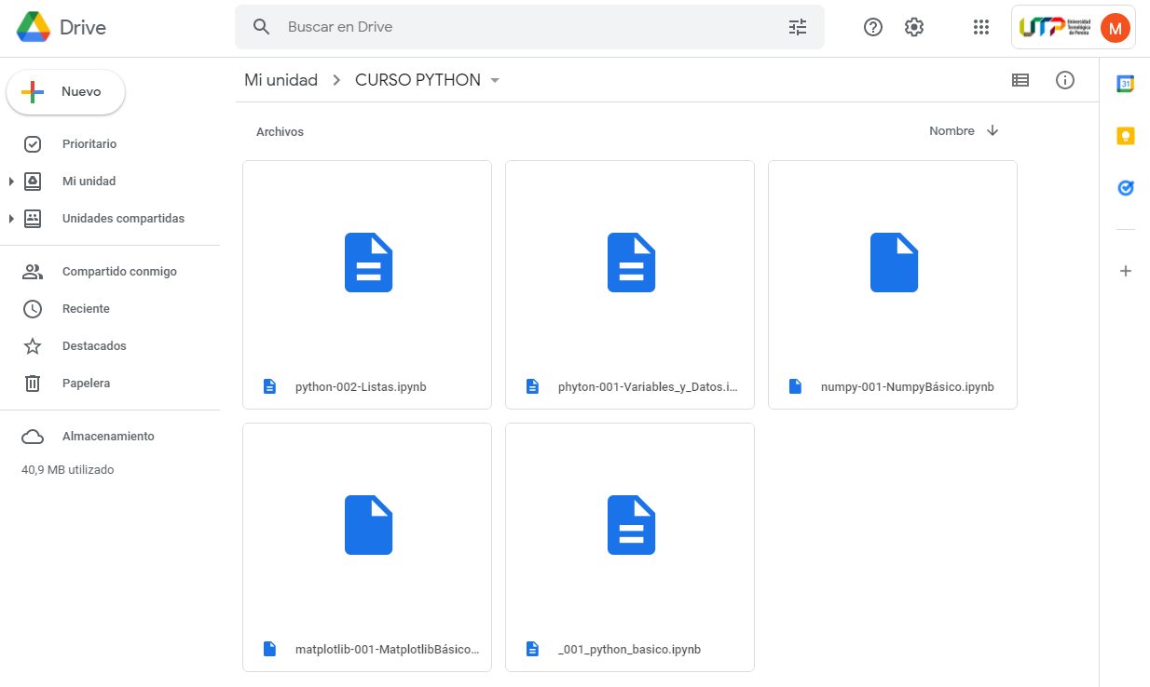
PYTHON
En la séptima entrega utilizamos el código enviado por el profesor para realizar pruebas y jugar un poco con python.

Slide 9
FIN
GRACIAS POR VER

